Slide 1


야
요
이
시
대
발표자: 전유경
이 문서는 나눔글꼴로 작성되었습니다. 설치하기

Slide 2
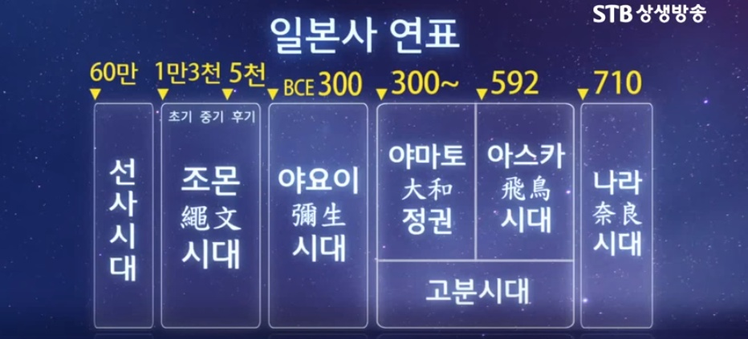



Slide 3

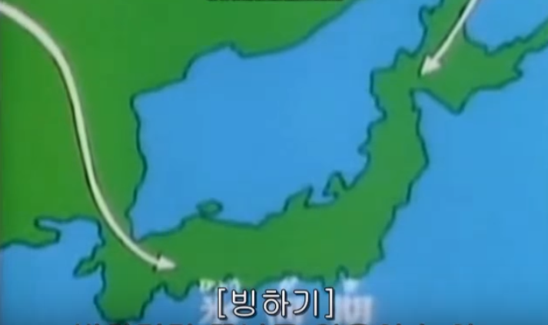
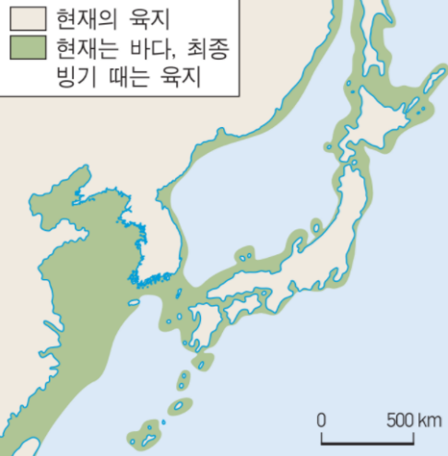
일본열도와 민족의 형성과정
내용을 여기에 작성하세요.
나눔명조 B, 13pt
4

Slide 4

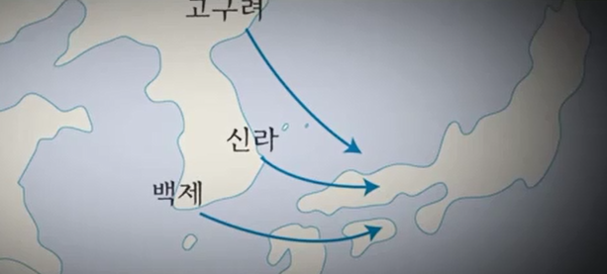
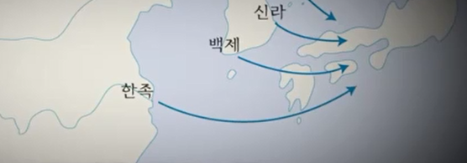
일본 고대 정치문화 탄생의 주역
도왜인!

Slide 5
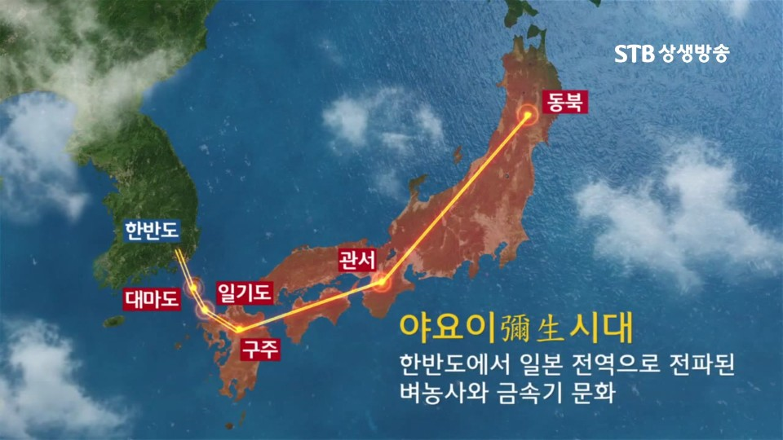


Slide 6
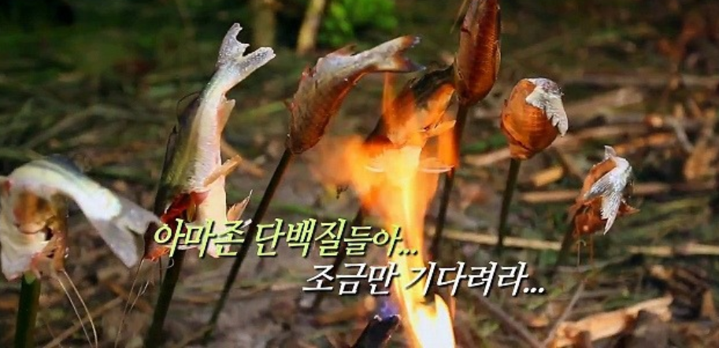
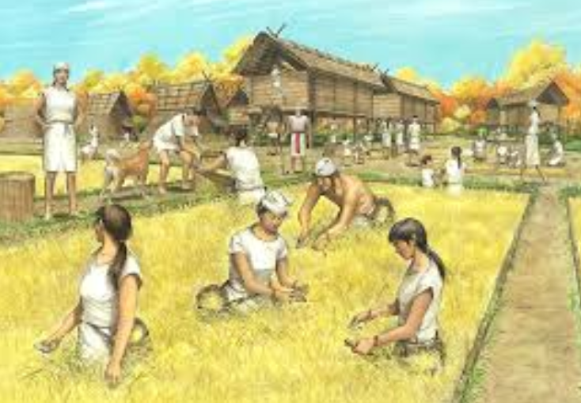
수렵, 어로, 채집
쌀농사 중심
농경문화

Slide 7
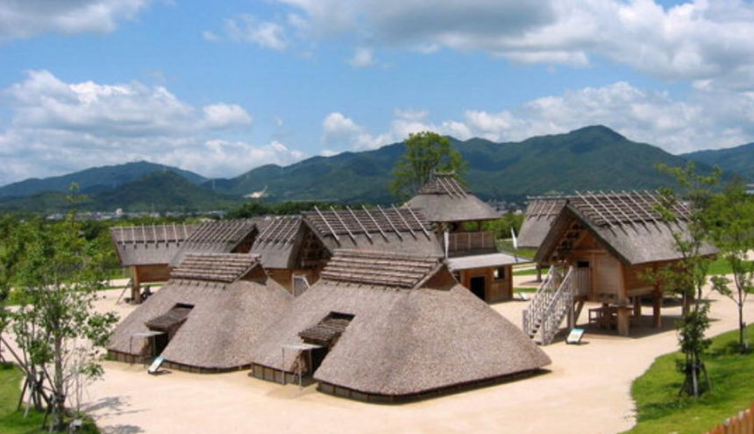
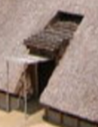
야요이 시대 최대마을 유적인 ‘요시노가리 유적’
벼의 열매를 저장하는 곳
생활공간

Slide 8
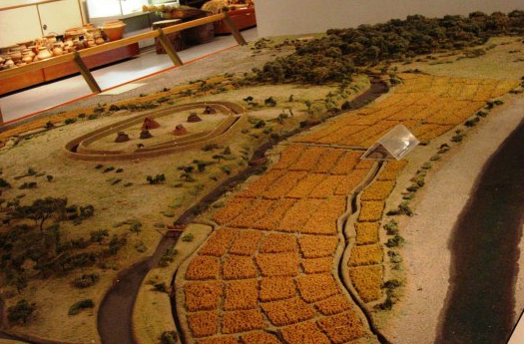
이타즈케 유적
일본열도 최초의 논농사 유적
고도의 관개와 배수시설을 갖추고 있음
상당한 노동력 요구됨
잉여식량 비축→大힘 갖게됨

Slide 9
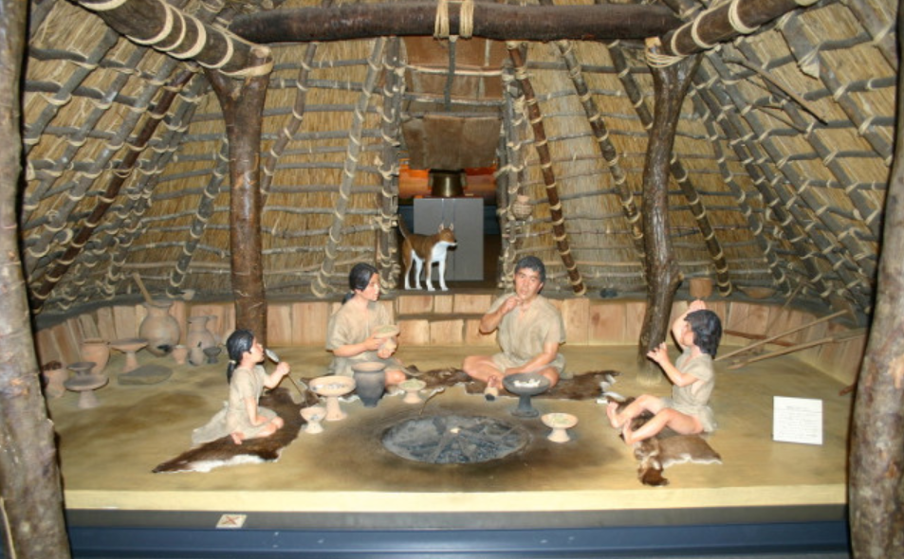

Slide 10
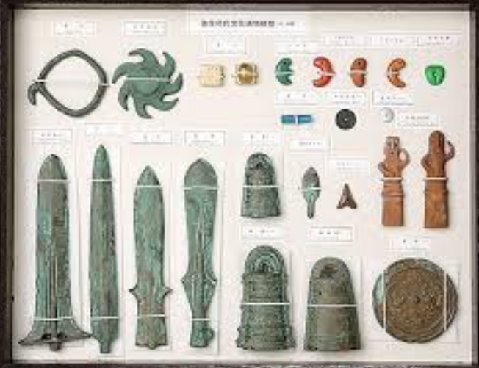

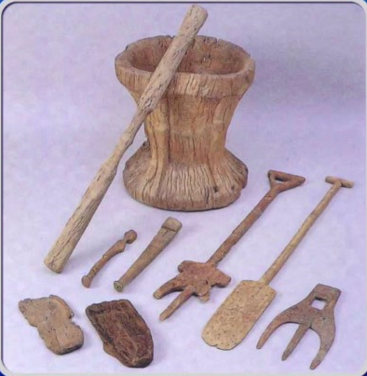
목기&석기
청동기

Slide 11

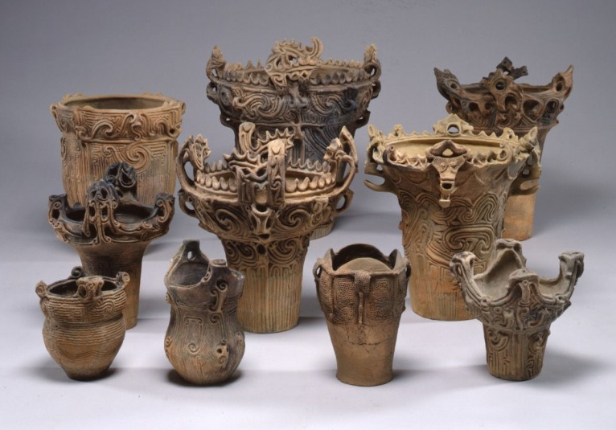
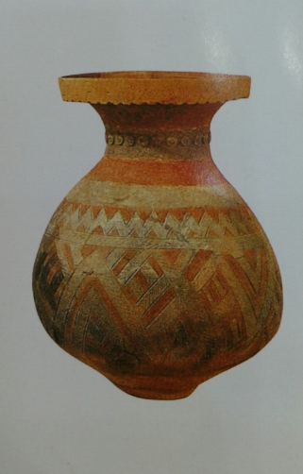
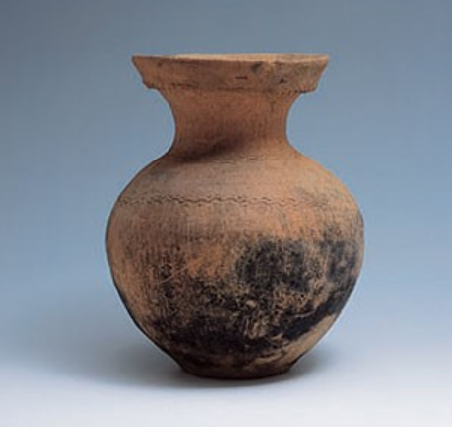
조몬과 야요이 토기의 비교
조몬 토기
야요이 토기
야요이 토기
12

Slide 12
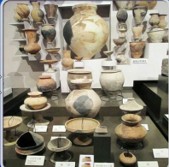
야요이 토기
초기 야요이
(조몬토기의 영향)
후기 야요이
후기 야요이
13

Slide 13
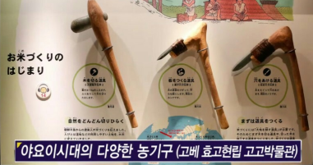
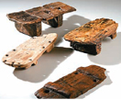
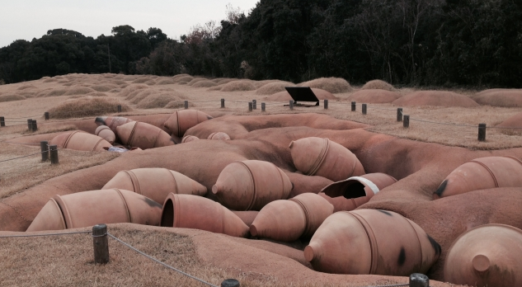
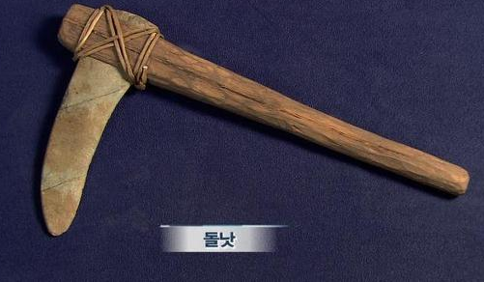
타게타
농사용 나막신
농기구
돌낫 (벼이삭)
대형옹관

Slide 14
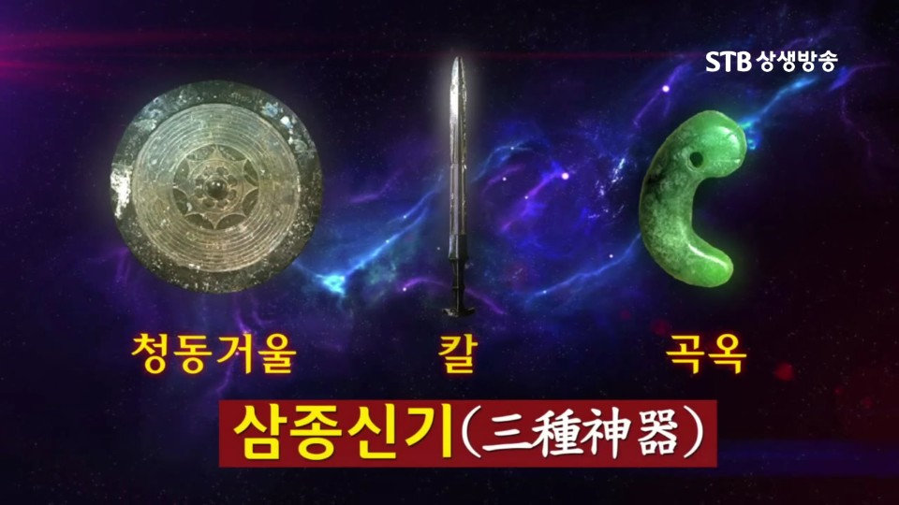


Slide 15

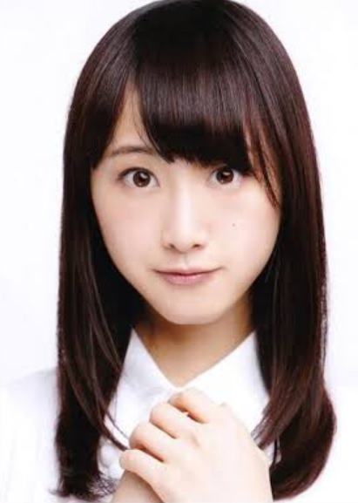
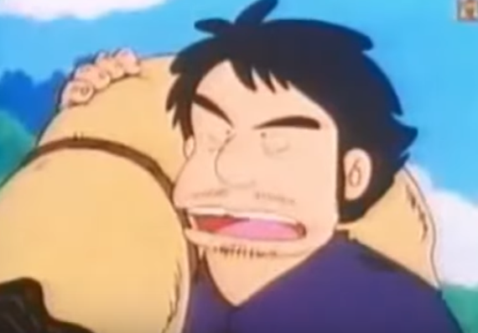
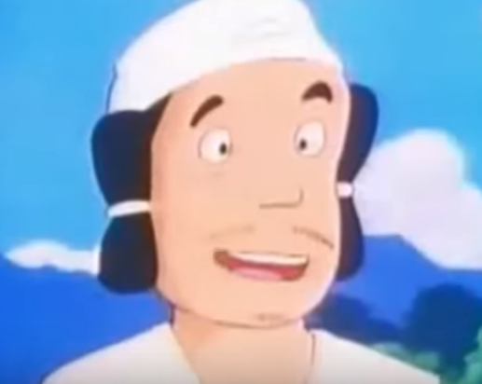

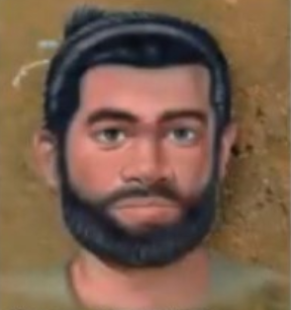
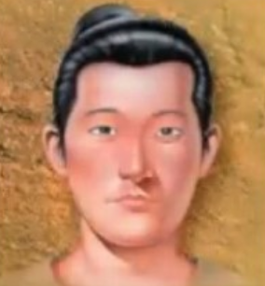


조몬인 & 야요이인의 비교
VS
쌍커풀이 진함
털이 많음
성인남자평균신장이 150cm
성인남자평균신장 160cm
말랐음
얼굴이 평면적

